Slide 1




ПИШ (ПСКОВСКАЯ ИНЖЕНЕРНАЯ
ШКОЛА В СОТРУДНИЧЕСТВЕ С ПСКОВГУ)
ПОДГОТОВКА СПЕЦИАЛИСТОВ ПО ТЕХНОЛОГИИ МАШИНОСТРОЕНИЯ
"Подготовка специалистов по технологии машиностроения" предлагает современное обучение в области машиностроения, направленное на формирование высококвалифицированных специалистов, востребованных на рынке труда.

Slide 2
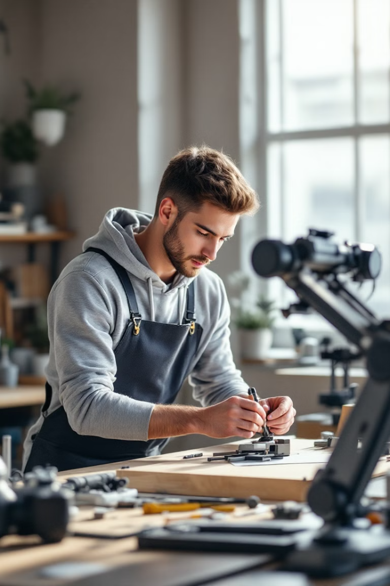
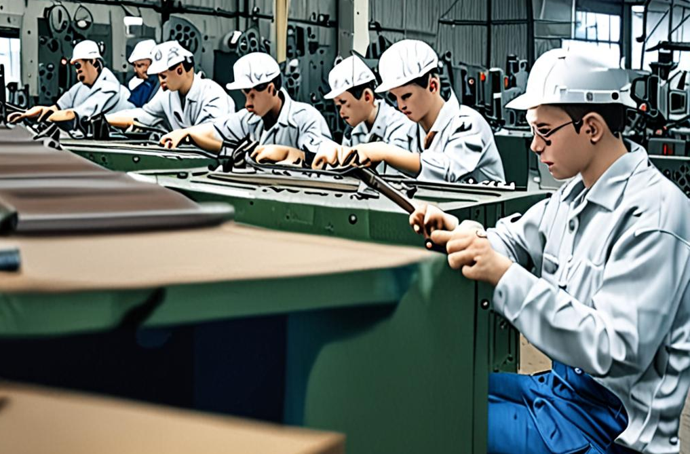
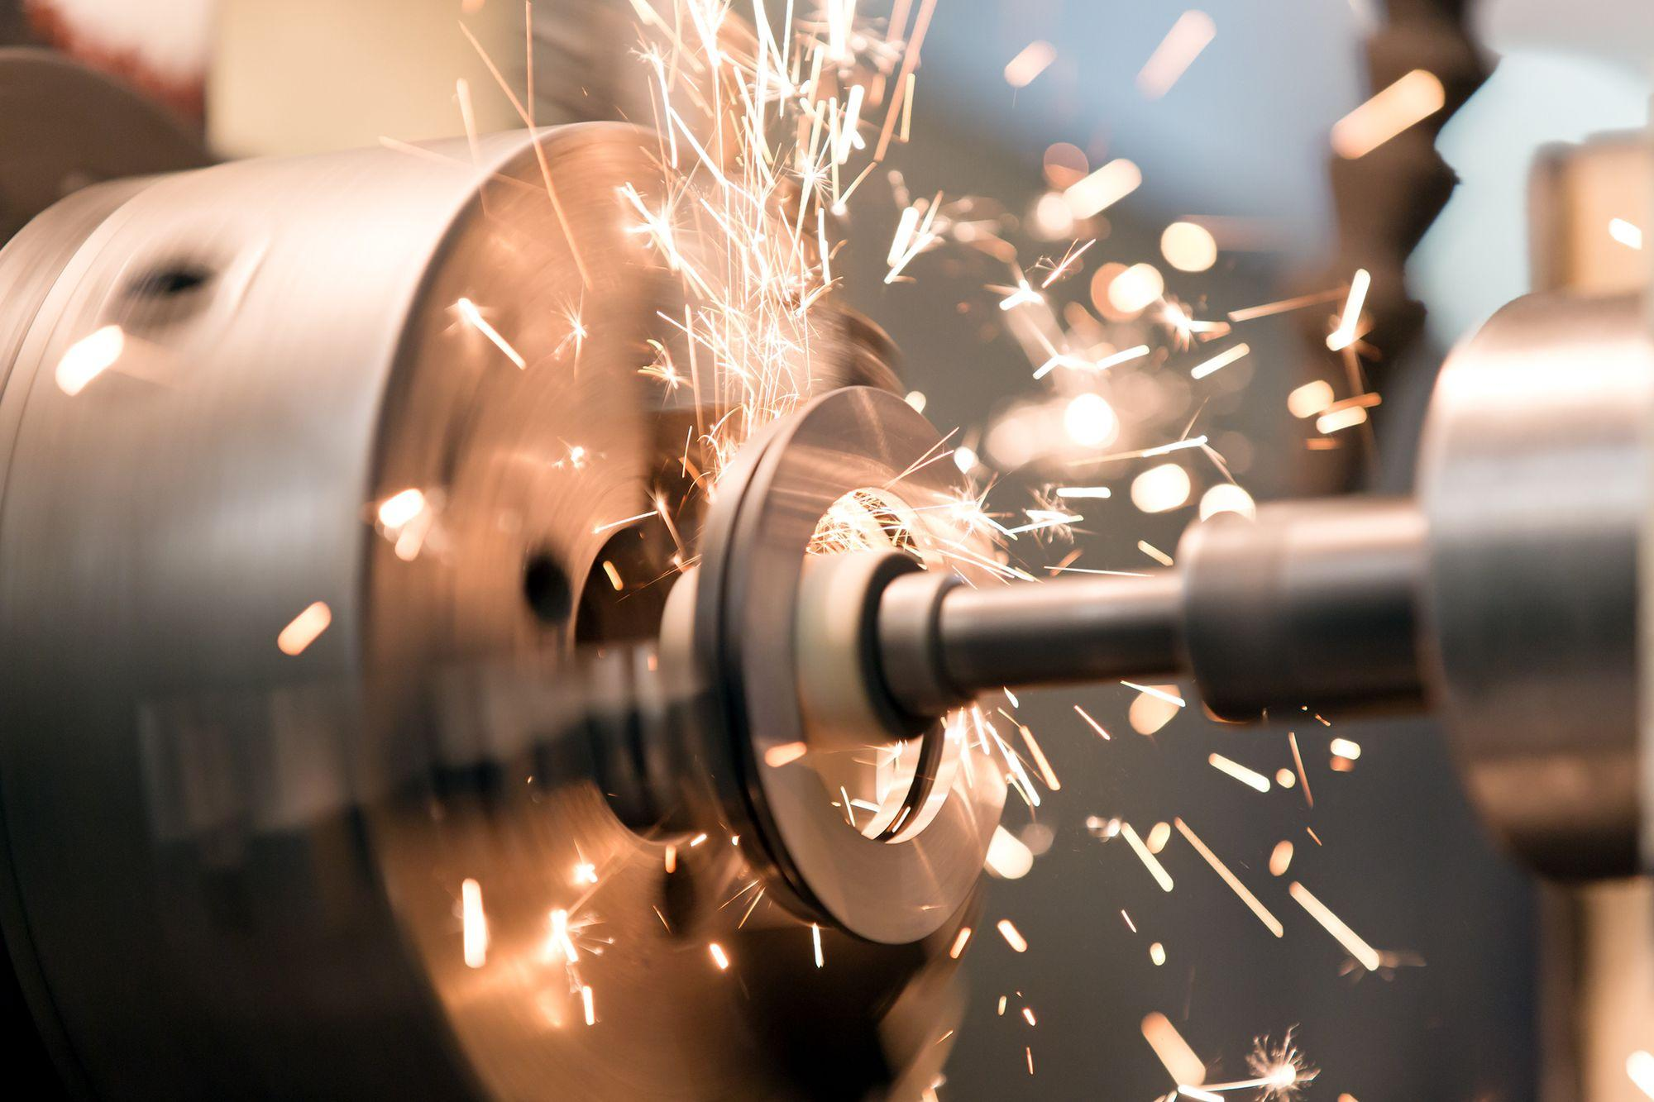
О чем проект
"Подготовка специалистов по технологии машиностроения" предлагает современное обучение в области машиностроения, направленное на формирование высококвалифицированных специалистов, востребованных на рынке труда.

Slide 3



Практические занятия и лабораторные работы
Обработка металлов резанием
Изучение различных видов обработки металлов резанием, работа с токарными, фрезерными, шлифовальными станками.
3D-печать
Практика работы с 3D-принтерами, создание прототипов деталей и узлов, изучение технологии аддитивного производства.
Сварка и пайка
Изучение различных видов сварки и пайки, проведение практических работ по соединению металлов.

Slide 4
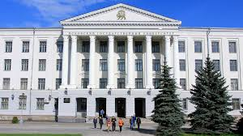
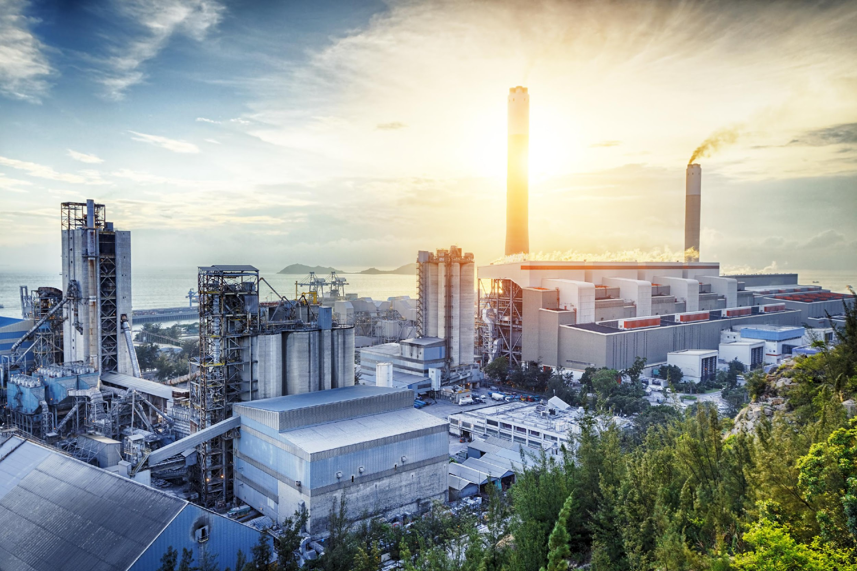
Кого заинтересует проект
Студентов технических вузов: студенты, обучающиеся на факультетах механики, машиностроения, робототехники и смежных дисциплин, могут развить и улучшить свои практические знания и навыки.
Работников производственных предприятий: персонал на производстве, которому нужны дополнительные навыки для повышения квалификации и эффективности работы.
Работодателям на производстве: руководители, которым нужны квалифицированные сотрудники.

Slide 5
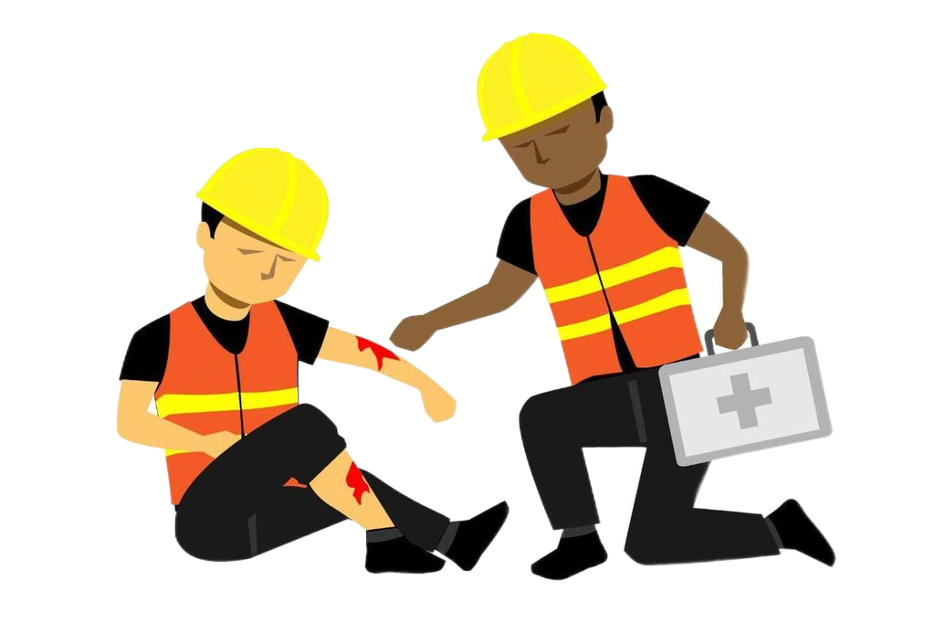

Идентификация проблемы
Стандартная практика на заводах часто ограничивается непрофильными задачами. Студенты не получают реальный опыт работы, что может привести к ошибкам или травмам на рабочем месте.
Также в промышленности наблюдается дефицит квалифицированных специалистов, что создает препятствия для развития отрасли.
Учебный процесс часто сосредотачивается на теории, упуская развитие практических навыков. Недостаток практики приводит к разрыву между теоретическими знаниями и реальным применением на производстве.

Slide 6

Решение проблемы
1
Острая Нехватка
Мы решаем нехватку квалифицированных кадров, снаряжая студентов всеми необходимыми знаниями об их специальности.
Стратегический Подход
2
Программы ПИШ направлены на повышение уровня образования и подготовки инженеров, отвечающих современным требованиям.
Подробная подготовка к работе с оборудованием
Программа подготовки включает в себя глубокие практические навыки (курсы), востребованные на производстве, позволяя обучающимся получить не только офицальный документ о разряде так и реальные знания, которые, пригодятся в дальнейшем обучении и работе обучаемого.
3

Slide 7


Наши кокуренты
Что может предложить | АПОК | ЦДПО "Стадиум" | ПИШ
онлайн занятия | Есть | Есть | Есть
офлайн занятия | - | - | Есть
Повышение квалификации в сфере машиностроения (тяжелой промышленности) | Да | Да | ДА
бесплатные варианты обучения для студентов | - | - | ДА
Выдачу офицальных Удостоверений о повышении квалификации | Да | Да | ДА
Региональное расположение г. Псков | - | - | ДА
Налаженую систему обучения | Да | Да | На этапе разработки
Учебный центр дополнительного профессионального образования ЦДПО "Стадиум"
АПОК
Академия профессионального образования кадров

Slide 8

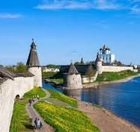
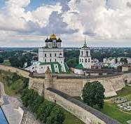
География рынка - Псковская область
Наша главная задача дать
практические знания, вследствие чего мы в настоящее время фокусируемся именно на псковской области, где мы можем начать внедрять наш проект, однако в будущем наш проект можно реализовать в других городах России.

Slide 9
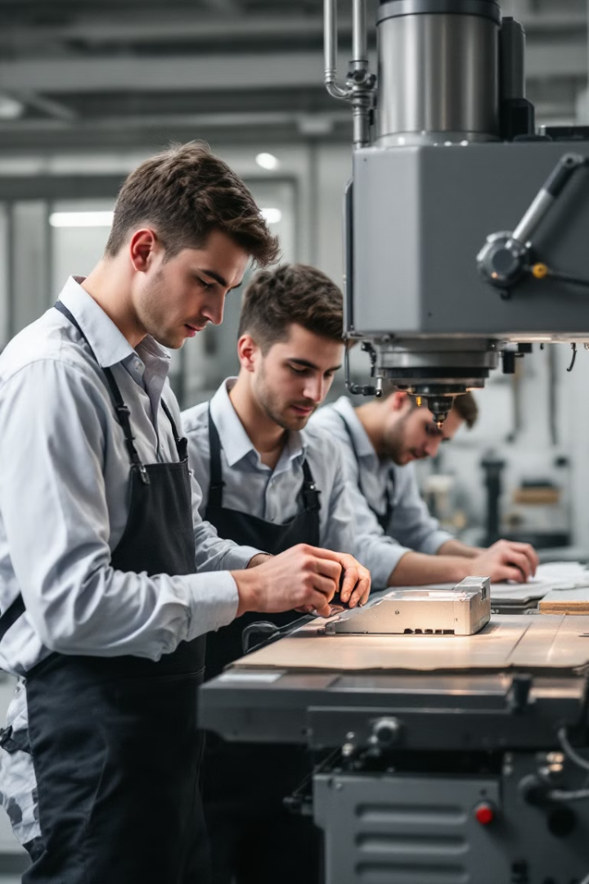
В чем наше преимущество над конкурентами
В Пскове мы будем одними из тех, кто будут обучать направлению машиностроения в офлайн формате.
Университеты и колледжы проводят практические занятия, но они не частые и проходят в короткий срок (или вовсе отсутствуют).
Мы можем предложить студентам, а также рабочим с предприятий курсы по обучению за счёт предприятия или университета.

Slide 10



Как о нас услышат?
Социальные сети
Блогеры
Наш сайт
Одноклассники, Вконтакте, Телеграм будут использоваться для рекламирования нашего сайта в каналах и группах связанных с механикой и производством
Блогеры: люди, рассказывающие и рекламирующие разные вещи, включая курсы на площадках, таких как YouTube, Rutube, Boosty и т.д.
Наш сайт будет иметь всю информацию о нас и о нашем курсе.

Slide 11
Метод монетизации
4 возможности монетизации
Платные курсы
Реализация изделий
Реклама
Спонсирование
Для производственных организаций, нуждающихся в обучении своих работников, и для студентов.
Создание деталей и дальнейшая их продажа на рынок
(обработка изделий под заказ)
Путём размещения рекламы на нашем сайте
Государствеными проектами
выйграшем грантов (акселератором)
инвесторами
и т.д.

Slide 12
Планы на 3 года
В настоящее время
6 месяцев
18 месяцев
36 месяцев
Создание бизнес плана, поиск инвесторов
Запуск программы обучения, запуск сайта, привлечение первых клиентов
Расширение мастерских, обучение на других направлениях
Выход на рынок других регионов России

Slide 13

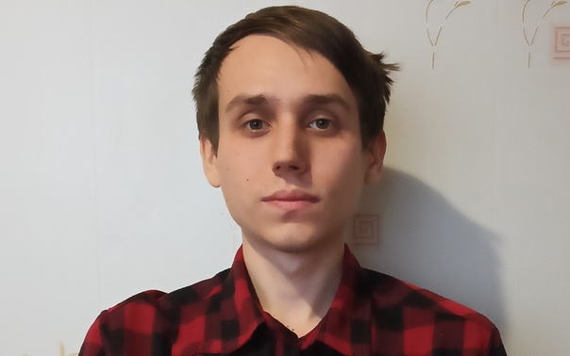

Команда, связь с нами
Участники команды:
Миргородская Антонина
Иванов Игорь
Карапетян Артём
Павел Маслов
Тимофей Гультяев
Сергей Каменский
Смирнов Антон
Лидер стартапа
ИЛЬЯ КАМЕНСКИЙ
8953-237-11-74
shad0w.playep@gmail.com

Slide 14
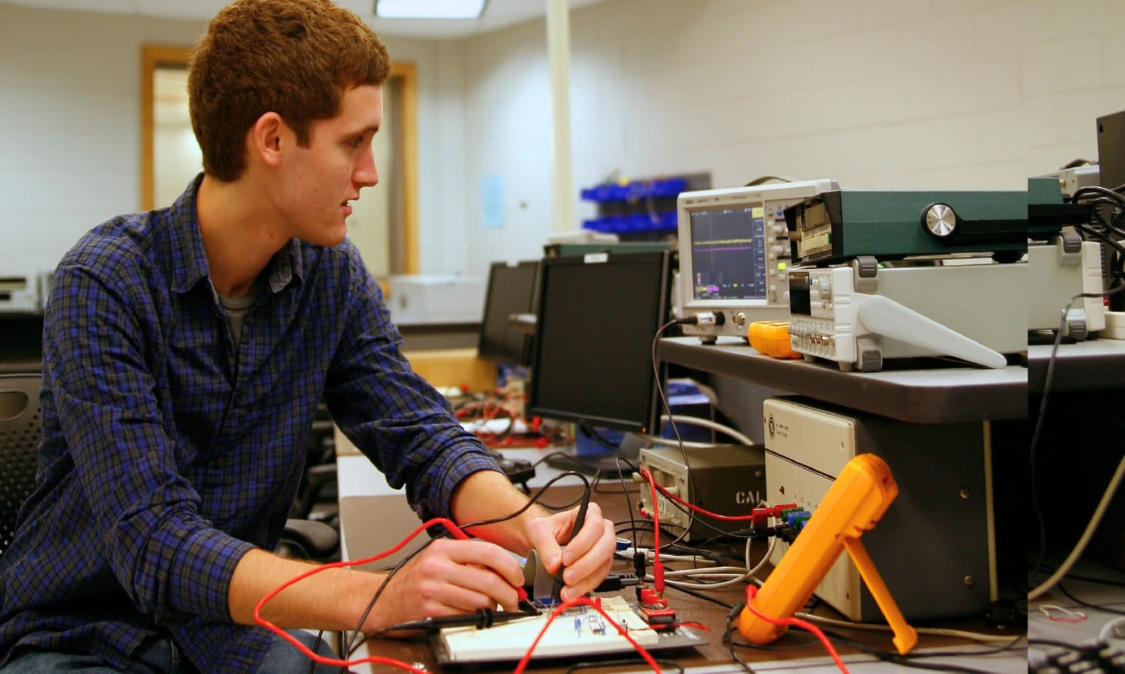
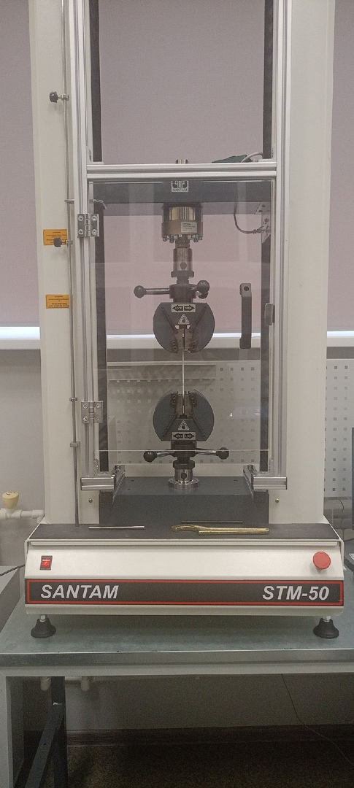
Наш запрос
Помещение(я) для обустройства производственного пространства
Производсвенная оснастка
Грамотных педагогов от университа(ов) и наставников с заводов
В результате мы получим постоянных клиентов в лице СТУДЕНТОВ, ЗАВОДОВ и людей которые желают работать в сфере машиностроения тем самым мы разовьём научно-технический потенциал региона

Slide 15
Благодарю всех за внимание!

